Slide 1

UBND QUẬN LONG BIÊN
TRƯỜNG MẦM NON HOA SỮA
LĨNH VỰC PHÁT TRIỂN NGÔN NGỮ
Đề tài: Thơ: “Tìm ổ”
Lứa tuổi: Nhà trẻ (24-36 tháng)
NĂM HỌC: 2021-2022

Slide 2
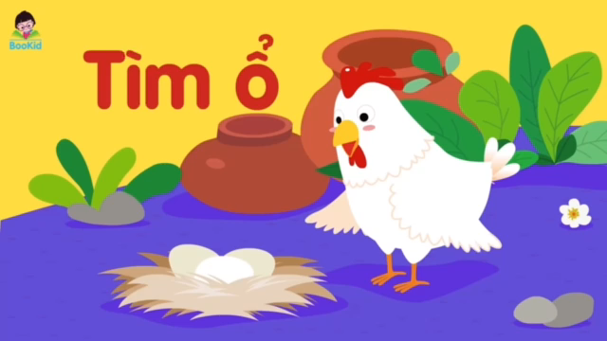

Slide 3
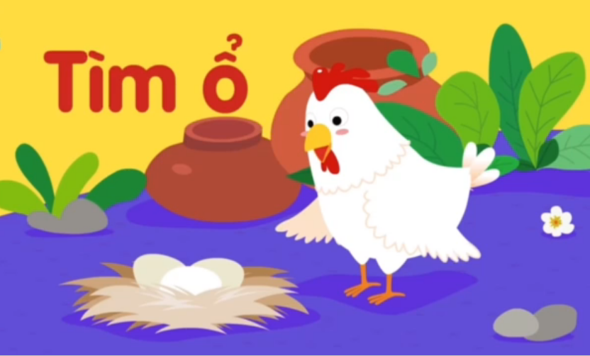
Các con vừa nghe bài thơ gì?

Slide 4
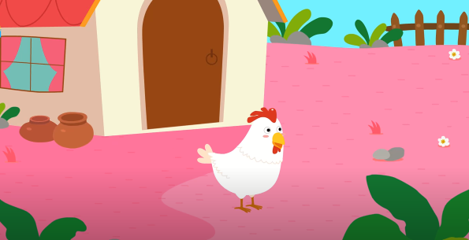
Chị gà mái có vẻ đẹp như thế nào?
Một chị gà mái
Áo trắng như bông
Yếm đỏ hoa vàng
Cánh phồng bắp chuối.

Slide 5
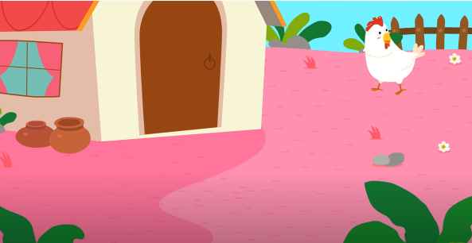
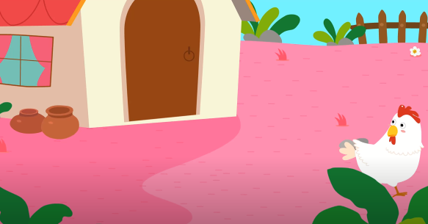
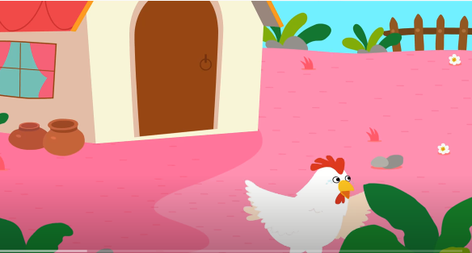
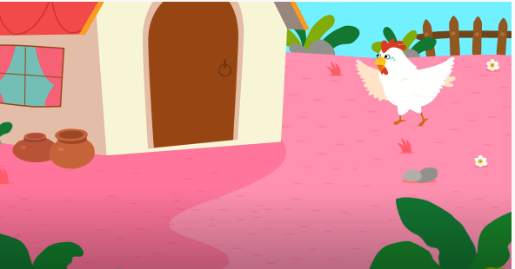

Chị gà mái tất bật tìm ổ như thế nào?
Xăm xăm xúi xúi
Tìm ổ quanh nhà
Chạy vào chạy ra
Tót! Tót! Tót! Tót!

